Slide 1
Program Selection omogoča simulacijo + selekcijo (določitev staršev nove generacije in pripravo external pedigreja) po poti progeny testing ali genomic testing za bike (trenutno)
Na naslednjih treh slajdih so prikazane sheme, ki so implementirane v programu (2 za bike – možnost izbire) in ena za ženske živali
Z RDEČO so obarvani parametri, ki jih lahko poljubno spreminjamo (trenutno so naveden dejanske številke za shemo pri rjavi pasmi)
Na strani 5 in 6 je prikazan primer uporabniškega vmesnika in nastavitev za progeny / genomic testing (se opravičujem, malo so pomešani jeziki, ampak label-e je najmanjši problem popravit)
Na strani 7 je podrobnejši opis input parametrov
Na strani 8 je primer dejanskih številk (iz danih %) za rjavo populacijo

Slide 2
MALE POPULATION BSW – PROGENY TESTING
POTOMCI NAČRTNIH PARJENJ
(CONTRACT MATING ?)
0
1
2
3
4
5
6
NEWBORN MALE BSW CALVES
1.34%
73%
60%
0
1
2
3
4
5
6
MALE CALVES UNDER 12 MONTH
VHLEVLJENI
12%
30%
70%
MALE CALVES UNDER 24 MONTH
YOUNG
NAT. SER.
1.4 years in use
ALL CULLED
ČAKAJOČI
4 years in testing
ČAKAJOČI
ČAKAJOČI
50%
POS. TEST.
5 years in use
Če je število novorojenih moških telet 3350:
3305 telet + 45 potomcev NP +
2413 bikov pod 12m + 27 vhlevljenih +
290 bikov pod 24 m + 8 mladih + 19 pripust +
+ 8 čakajočih + 8 pripust +
+ 8 čakajočih +
+ 8 čakajočih +
+ 4 pozitivno testirani ( * 5 let v uporabi = 20 poz. Testiranih)
= 2809 ( + 3350 NR)
Čakajoči in poz. Testirani niso aktivni, so pa v pedigreju in “populacijI”

Slide 3
MALE POPULATION BSW – GENOMIC TESTING
POTOMCI NAČRTNIH PARJENJ
(CONTRACT MATING ?)
0
1
2
3
4
5
6
NEWBORN MALE BSW CALVES
1.34%
73%
100%
0
1
2
3
4
5
6
MALE CALVES UNDER 12 MONTH
GENOM. TESTING
12%
XX%
100 - XX%
MALE CALVES UNDER 24 MONTH
GEN. POS. TEST.
NAT. SER.
1.4 years in use
ALL CULLED
X years in use

Slide 4
FEMALE POPULATION BSW
0
1
2
3
4
5
6
7
8
NEWBORN FEMALE BSW CALVES
96.6%
0
1
2
3
4
5
6
7
FEMALE CALVES
85%
FUTURE COWS – BREEDING FEMALES, 1st AI
COWS – 1st calving, 1st lactation in progress, 2nd AI
COWS – 2nd calving, 2nd lactation in progress, 3rd AI
DAMS CHOSEN – chosen for the 1st time
Dams chosen after 2nd lactation
1.35%
COWS – 3rd calving, 3rd lactation in progress, 4th AI
BM 1st LACTATION in progress - chosen for the 2nd time
COWS – 4th calving, 4th lactation in progress
BM 2nd LACTATION in progress – chosen for the 3rd time
Cows last 4 lactations
ALL CULLED
Če je število novorojenih moških telet 3350:
3350 telet +
3236 ženskih telet (pod 12m) +
2750 plemenskih telic (12-24m) +
2750 krav +
2750 krav +
2704 krave + 46 BM +
2704 krave + 46 BM +
+ 46 BM = 17032 ( + 3350 NR)
BM 3rd LACTATION in progress
Dams last 3 lactations
ALL CULLED

Slide 5
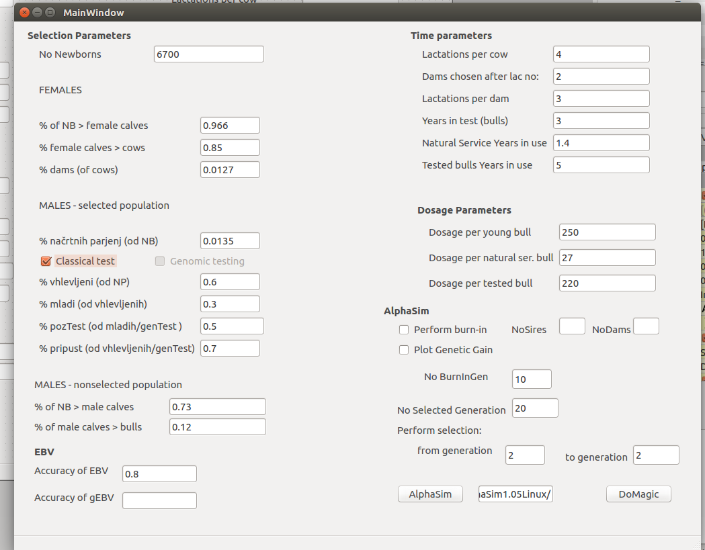
User interface: (požene AlphaSim za burn in, če ga še nimaš), izvede selekcijo in pripravi nov external pedigree, požene AlphaSim, pripravi external pedigre … Ponavlja za željeno število krogov selekcije.
Možnosti: progeny testing ali genomic testing (zaenkrat kompletno eno ali drugo)
PRIMER NASTAVITEV ZA PROGENY TESTING (to so dejanske števile za trenutno shemo pri rjavi pasmi – progeny testing):
Št. novorojenih (NR) v eni generaciji
Povprečno število lakt. krav
Kdaj se odbere BM
Koliko laktacij so BM
Koliko Ž novorojenih do telet starosti 1 leto
Koliko let traja progeni test
Koliko Ž telet do krav
Koliko let so v uporabi biki v pripustu
Kakšen % krav je BM
Koliko let so v uporabi pozitivno testirani biki
% potomcev načrtnih parjenj (NP) od NR
Koliko doz semana po mladem biku
Koliko doz semana po biku v pripustu
Koliko doz semana po testiranem biku
% mladih od vhlevljenih
% poz. Testiranih od mladih
% pripusta od vhlevljenih (100% - % vhlevljenih)
Če izvajaš burn in – število očetov in mater v generaciji
Število burn in generacij (obvezen parameter)
% M novorojenih do bikcev 1 leto
Število selekcioniranih generacij
Število selekcioniranih generacij
% bikcev 1 leto do bikcev 2 leti
Brez ustavljanja izvedi selekcijo + AlphaSIm od/do generacije
AlphaSim direktorij

Slide 6

PRIMER NASTAVITEV ZA GENOMIC TESTING: tukaj so pozitivno testiranih biki = genomsko pozitivno testirani biki
Vsi potomci načrtnih parjenje so genomsko testirani
Št. novorojenih (NR) v eni generaciji
Povprečno število lakt. krav
Kdaj se odbere BM
Koliko laktacij so BM
Koliko Ž novorojenih do telet starosti 1 leto
NI PROGENEGA TESTA
Koliko Ž telet do krav
Koliko let so v uporabi biki v pripustu
Kakšen % krav je BM
Koliko let so v uporabi pozitivno testirani biki
% potomcev načrtnih parjenj (NP) od NR
NI MLADIH
Koliko doz semana po biku v pripustu
Koliko doz semana po testiranem biku
NI VHLEVLJENIH ALI MLADIH
% poz. Testiranih od vseh genomsko testiranih = vsi potomci NP
% pripusta od vhlevljenih (100% - % vhlevljenih)
Če izvajaš burn in – število očetov in mater v generaciji
Število burn in generacij (obvezen parameter)
% M novorojenih do bikcev 1 leto
Število selekcioniranih generacij
Število selekcioniranih generacij
% bikcev 1 leto do bikcev 2 leti
Brez ustavljanja izvedi selekcijo + AlphaSIm od/do generacije
AlphaSim direktorij

Slide 7
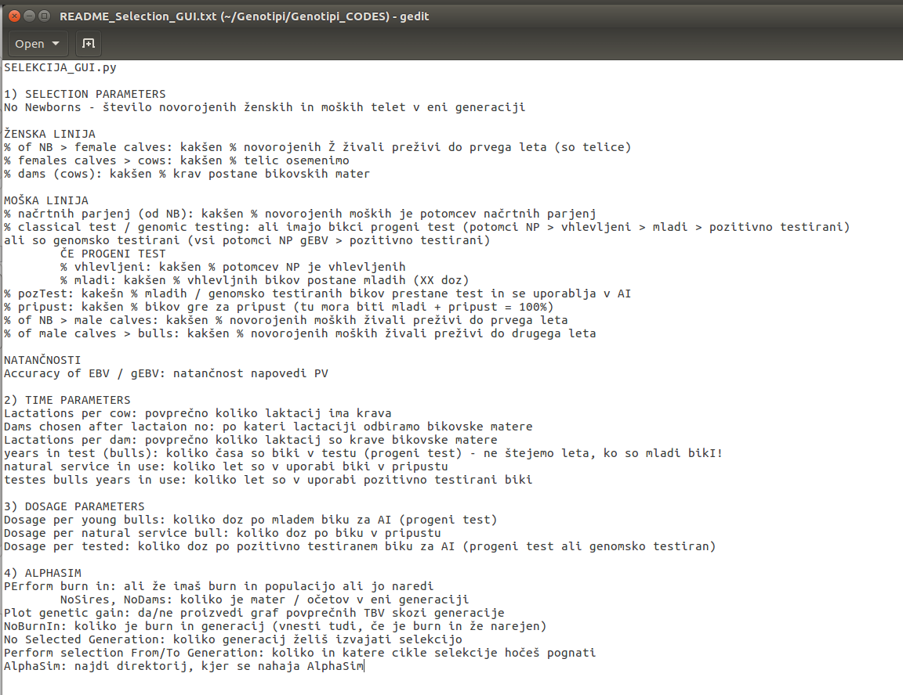
Še podrobnejši opis input parametrov:

Slide 8
PRIMER ŠTEVILK V SELEKCIONIRANI POPULACIJI 14:
Številke ostajajo fiksne, povečuje se število izločenih živali in število plemenskih bikov (ampak za očete uporabi samo plemenske bike iz določenih let – parameter koliko let po končanem testu so v uporabi)
/usr/bin/python2.7 /home/jana/Genotipi/Genotipi_CODES/Selection_GUI.py
[1] 0.5264009
{'ptn': 2750, 'nrMn': 3350, 'kraveUp': 4, 'telFn': 3236, 'pripust2n': 8, 'stNBn': 6700, 'pripustDoz': 27, 'telMn': 2445, 'pripustUp': 1.4, 'bmUp': 3, 'pozitivnoTestDoz': 220, 'StBurnInGen': 10, 'NumberOfDams': 0, 'mladiDoz': 250, 'bik12n': 402, 'nrFn': 3350, 'mladin': 8, 'NumberOfSires': 0, 'bmn': 139, 'pripust1n': 19, 'potomciNPn': 45, 'vhlevljenin': 27, 'StSelGen': 10, 'BurnInYN': False, 'bmOdbira': 2, 'cak': 3, 'pbn': 4, 'pbUp': 5}
izl 67103
k 10862
telF 3236
pt 2750
telM 2445
bik12 402
pBM 138
bm 46
pb 32
vhlevljeni 27
cak 24
pripust1 19
pripust2 8
mladi 8
Name: cat, dtype: int64

